Slide 1
Сжатие BERT c помощью Neural Architecture Search
Конзафаров Илья
Селиванец Алина
Сердюков Андрей
Москва 2025

Slide 2

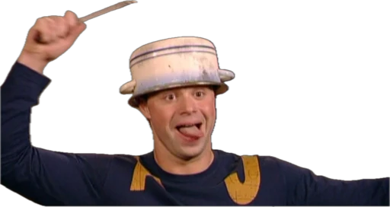
Проблема и постановка задачи
Типы студентов
Кузя Мирослав
Использует обычный BERT, тратит Оптимизирует архитектуру BERT,
на обучение несколько часов, тратит на обучение в n раз меньше времени, а во время обучения деградирует сэкономленное время тратит на саморазвитие

Slide 3
Проблематика задачи
Цель: Мы не хотим быть как Кузя, поэтому будем оптимизировать BERT (bert-base-uncased) под нашу задачу
Причины:
BERT содержит ~ 109 млн параметров (что объективно очень много)
Огромное время на обучение и инференс, особенно если работать на больших данных и в режиме реального времени
BERT, по сути, не оптимизирован под конкретную задачу и архитектура одинакова для всех задач
Сложно развернуть на проде ??

Slide 4
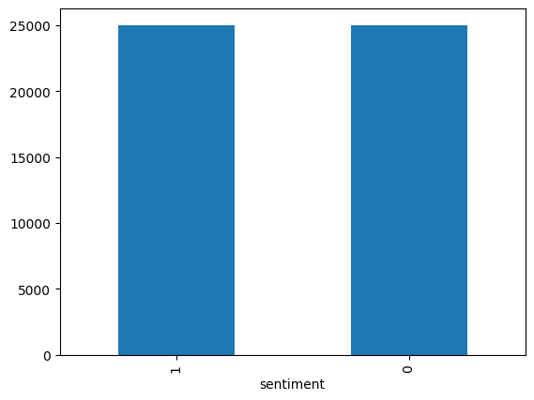
Что по данным?
IMDB Dataset of 50k Movie Reviews:
50 000 отзывов
2 класса (токсичные или нет)
Классы сбалансированы (~50/50)

Slide 5

Что имеем на начало?
Мы дообучили нашу модель и получили следующие результаты:
ГПУ в колабе, после 3 часов обучения:
Модель | Accuracy | Время на пример (мс) | Общее время (сек) | Параметров
BERT (Андрей) | 93,3 | 0,72 | 509,77 | 109 483 778
BERT (Илья) | 94,12* | 0,68 | 511,22 | 109 483 778
BERT (Алина) | 93,67 | 0,65 | 508,51 | 109 483 778

Slide 6
Ожидания и методы
Мы хотим сжать нашу модель (сократить количество параметров), при этом несильно сильно в качестве ( <= 5-7%)
Neural Architecture Search (NAS)
Differentiable NAS
AlphaNAS
Bayesian NAS

Slide 7
Постановка задачи
Цель: уменьшить размер модели BERT (bert-base-uncased) без значительной потери качества для задачи бинарной классификации текста на датасете IMDB.
Классический берт достаточно громоздкий:
Параметров ~ 110 млн
Вес ~ 440MB
Accuracy ~ 0.94
Задачи:
1)Найти более компактную и эффективную архитектуру BERT (оптимизируя в первую очередь слои модели)
2)Сравнить эффективность различных NAS- методов (случайный поиск, AlphaNAS, DNAS, Bayesian NAS) для автоматического построения такой модели

Slide 8
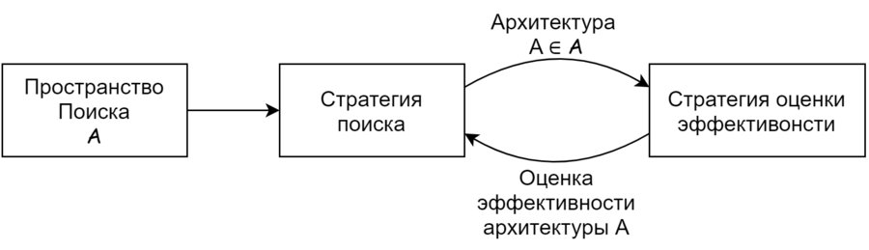
NAS
Neural Architecture Search - это процесс поиска лучшей архитектуры ML модели.
NAS получает на вход набор данных и тип задачи (классификация, регрессия etc) и на выходе дает архитектуру модели. Полученная архитектура будет работать лучше остальных архитектур для данного типа задачи при обучении на предоставленном наборе данных.

Slide 9
Search Space
Search Space - множество всех возможных архитектур моделей, которые может рассматривать алгоритм NAS в процессе поиска
Пространство поиска задает, какие элементы архитектуры (типы и количество слоёв, их соединения, гиперпараметры) допускается варьировать и сочетать между собой
В нашем случае search space сформирован различными комбинациями слоев BERT-модели - именно за счёт подбора структуры слоев мы стремимся существенно уменьшить размер модели без значительной потери качества

Slide 10
Search Strategy
Search Strategy - стратегия (алгоритм) исследования пространства поиска, определяющая, каким образом NAS будет выбирать и пробовать новые архитектуры
Полный перебор всех возможных архитектур из search space, как правило, невозможен на практике - это слишком затратно по времени и вычислительным ресурсам
Эффективная стратегия поиска нужна, чтобы быстро находить удачные архитектуры и минимизировать затраты на неудачные пробы
В нашем проекте рассматриваются четыре подхода к поиску архитектуры: простой случайный поиск (Random Search), метод AlphaNAS, алгоритм сжатия BERT под названием AdaBERT и байесовский метод (Bayesian NAS).

Slide 11
Performance Estimation Strategy
Performance Estimation - стратегия быстрой оценки качества каждой архитектуры-кандидата без полного обучения модели с нуля
Обучение и проверка каждой новой архитектуры BERT до конца – крайне долгий и ресурсоемкий процесс, поэтому нужен способ оценивать потенциал моделей быстрее
Решение: использовать приближенные методы оценки, которые предсказывают качество модели раньше (или без) полного обучения
В нашем подходе применён ряд таких методов: ограниченное обучение модели (early stopping на ранних эпохах), использование упрощенных прокси-задач, моделей-суррогатов для предсказания точности, а также distillation loss (передача знаний от большой модели) и дополнительный штраф за сложность модели (efficiency loss) при обучении

Slide 12
Random Search
Random Search - простейший подход к NAS, где на каждом шаге случайно выбирается архитектура из пространства поиска и оценивается ее качество
Плюсы:
Этот метод предельно простой - не нужны ни градиенты, ни сложные эвристики или мета-алгоритмы, ведь реализовать случайный перебор очень легко. Такой подход работает приемлемо, когда пространство поиска невелико
Минусы:
На больших пространствах неэффективен – случайный перебор может долго не находить удачную архитектуру. Метод плохо масштабируется с ростом размеров модели и не использует информацию о предыдущих попытках (каждый выбор делается с нуля без учета накопленного опыта)

Slide 13
Alpha NAS
AlphaNAS – это подход, основанный на эволюционном поиске в пространстве абстрактных свойств архитектуры, а не в пространстве конкретных архитектур. Ключевая идея AlphaNAS заключается в том, чтобы описывать архитектуру набором высокоуровневых свойств (например, размер модели, число слоев, типы операций), и выполнять мутации на уровне этих свойств, а затем синтезировать архитектуры с заданными свойствами
Шаги алгоритма:
Определяем абстрактное представление архитектуры
Формируем начальную популяцию
Оцениваем каждую архитектуру
Отбираем лучших и проводим мутацию
Синтезируем и дообучаем нового кандидата
Повторяем заданное количество итераций

Slide 14
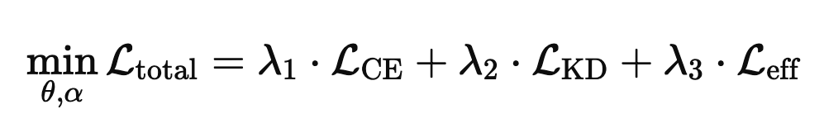
Differentiable NAS
Оптимизационная задача:
Использовали Differentiable NAS:
Сначала определили набор возможных операция
Каждой операции соответствует вес альфа
Итоговое представление это взвешенное по всем операциям
Для сохранения дифференцируемости используем Gumbel-Softmax

Slide 15

Differentiable NAS
Оптимизационная задача:
DNAS
Эмбеддинги
Усреднение по токенам
Эмбеддинги
стек SC
класси-фикатор

Slide 16

Differentiable NAS
Также добавлены штрафы за сложную архитектуру:
FLOPS - вычислительная стоимость операции
Params - оценивает памятную стоимость
Также нами был реализован механизм передачи знаний от модели-учителя к сжатой модели-ученика:
Сопоставляются скрытые представления между слоями
Вычисляется MSE
Во время обучения Gumbel-Softmax помогает выбирать операции в рамках SearchCell. После завершения обучения архитектура замораживается, остаются только операции с наибольшим весом, остальное отбрасываем

Slide 17
BANANAS
BANANAS - метод, изначально предназначенный для поиска оптимальных архитектур нейросетей, но адаптированный в нашем случае для тюнинга гиперпараметров предобученных моделей.
Основные положения метода:
Использование кодировки path encoding - не подходит для задачи, поскольку метод заточен под графы операций, а не под поиск гиперпараметров
Сравнение моделей-предсказателей (суррогатов) - лучший вариант - сети прямого распространения
Калибровка неопределенности - ансамбли предсказателей работают лучше, чем байесовские сети
Функция расширения и её оптимизация - сначала используем модель-суррогат для оценки перспективности новых конфигураций, добавляем случайность путем случайного выбора статуса слоев, мутация лучших конфигураций

Slide 18
BANANAS
BANANAS - метод, изначально предназначенный для поиска оптимальных архитектур нейросетей, но адаптированный в нашем случае для тюнинга гиперпараметров предобученных моделей.
Алгоритм работы:
Генерируется случайные значения гиперпараметров (значения слоев от 4 до 12)
Оценивается полученная архитектура и сохраняется в историю
Инициализация ансамбля предсказателей
Обучение предсказателей на исторических данных
Генерируются новые конфигурации на основании лучших существующих, путем случайной смены статуса активности у слоев
Выбор и оценка лучшей конфигурации
Общее число итераций = 10, число начальных точек = 5

Slide 19
Результаты
Модель | Accuracy | Время на пример (мс) | Общее время (сек) | Параметров
BERT (Андрей) | 93,3 | 0,72 | 512,77 | 109 483 778
BERT (Илья) | 94,12* | 0,68 | 511,22 | 109 483 778
BERT (Алина) | 93,67 | 0,65 | 508,51 | 109 483 778
BanaNAS | 90,31 | 0,31 | 209,58 | 52 780 802
Random Search | 90,77 | 0,35 | 246,48 | 59 868 674
DNAS | 88,01 | 0,02* | 74,20* | 7 814 146*
AlphaNAS | 90,27 | 0,30 | 209,73 | 52 780 802

Slide 20
Выполненная работа
Участник | Андрей | Алина | Илья
Дообучение BERT | ✅ | ✅ | ✅
Random Search | ✅
BanaNas |  | ✅
DNAS |  |  | ✅
AlphaNAS | ✅
Презентация / оформление гита / тех репорты | ✅ | ✅ | ✅

Slide 21
СПАСИБО ЗА ВНИМАНИЕ!
Москва 2025

